Slide 1

Introducción al Currículo Educativo Ecuatoriano
Realizado por:
Lcdo. Carlos Muñoz Abad

Slide 2
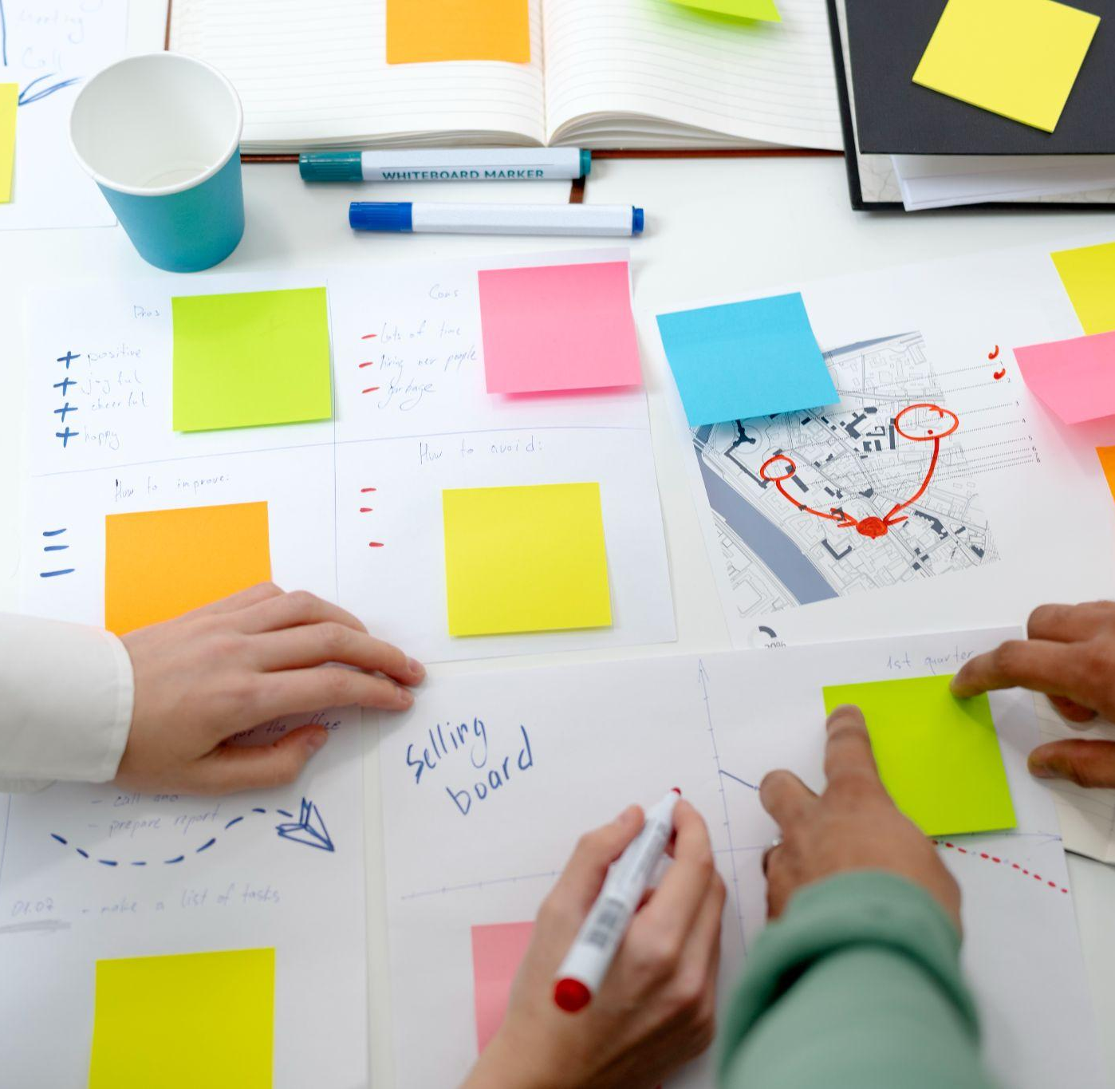
¿Qué es el currículo?
Es un proceso de gran relevancia en el proceso educativo que articula:
Metodología
Contenidos
Fines y objetivos
Evaluación
Recursos

Slide 3

¿Cómo debe ser la estructura del currículo?
Clara, coherente y completa.
Los objetivos deben ser medibles y definidos.
Los contenidos organizados de manera lógica y coherente.
Las estrategias ajustadas a las necesidades individuales de cada estudiante.
Evaluación determina el progreso y si se han alcanzado los objetivos.

Slide 4
Elementos estructurales del currículo
Pefil de salida (Fines)
Ejes de desarollo (campos generales)
Ámbitos de desarrollo
(campos específicos)
Es la descripción de los desempeños esenciales que debe demostrar el niño al finalizar la Educación Inicial en todas sus modalidades.
Son campos generales de desarrollo y aprendizaje, que responden a la formación integral de los niños y orientan las diferentes oportunidades de aprendizaje.
Son espacios curriculares más específicos, que se derivan de los ejes de desarrollo y aprendizaje.

Slide 5
Ejemplo
Perfil de salida
Ejes de desarrollo
Ámbitos de desarrollo
Desarrollo Personal y Social (autonomía y relaciones interpersonales).
Desarrollo cognitivo y motor.
Conocimiento del entorno (conservación del medio natural).
Desarrollo emocional (emociones y autoestima)
Desarrollo creativo y expresivo (arte, juego y expresión).
Eje de Desarrollo Personal y Social (Identidad del niño).
Eje del descubrimiento del medio natural y cultural.
Eje de expresión y comunicación (Lenguaje y lenguas).
Vinculación emocional y social.
Descubrimiento del medio natural y cultural.
Manifestación del lenguaje verbal y no verbal.
Exploración del cuerpo y motricidad.

Slide 6
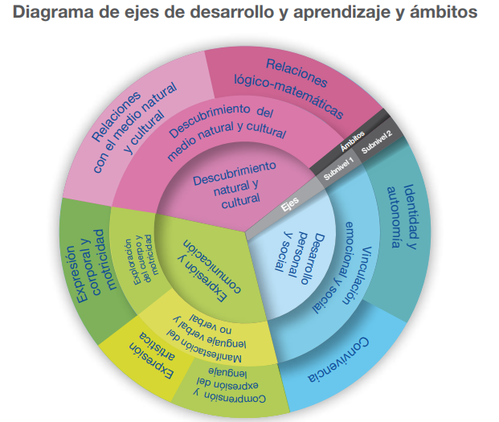

Slide 7



Elementos estructurales del currículo
Objetivos de subnivel
Objetivos de aprendizaje
Destrezas
Orientan las expectativas de aprendizaje que se requieren alcanzar en cada subnivel educativo, posibilitando lograr el perfil de salida. A partir de estos se derivan los objetivos de aprendizaje.
Son enunciados del logro de las destrezas que se desea alcanzar en un período determinado.
Las destrezas se expresan respondiendo a la interrogante ¿qué deberían saber y ser capaces de hacer los niños?

Slide 8
Ejemplo
Objetivos del subnivel
Objetivos de aprendizaje
Destrezas
La educación de los niños y niñas de 3 a 5 años es obligatoria.
Inicial I y II
Los objetivos de aprendizaje están diseñados para guiar el desarrollo de habilidades, conocimientos y actitudes en los niños.
Refieren a los contenidos de aprendizaje.

Slide 9


Elementos estructurales del currículo
Orientaciones metodológicas
Orientaciones para el proceso de evaluación
Es el conjunto de sugerencias didácticas, cuyo objetivo es guiar la acción del docente y orientarlo en la toma de las mejores decisiones pedagógicas que debe asumirlas para el desarrollo del proceso de enseñanza-aprendizaje
Es el conjunto de sugerencias técnicas que permiten tomar decisiones oportunas acerca de la acción educativa y de las interacciones que se requieran para mejorar el proceso de enseñanza aprendizaje, desde el enfoque cualitativo.

Slide 10

Ejemplo
Orientaciones metodológicas
Orientaciones de evaluación
Aprendizaje activo y participativo.
Aprendizaje significativo.
Juego como eje transversal.
Inclusión y diversidad.
Evaluación diagnóstica
Evaluación formativa
Evaluación Final

Slide 11
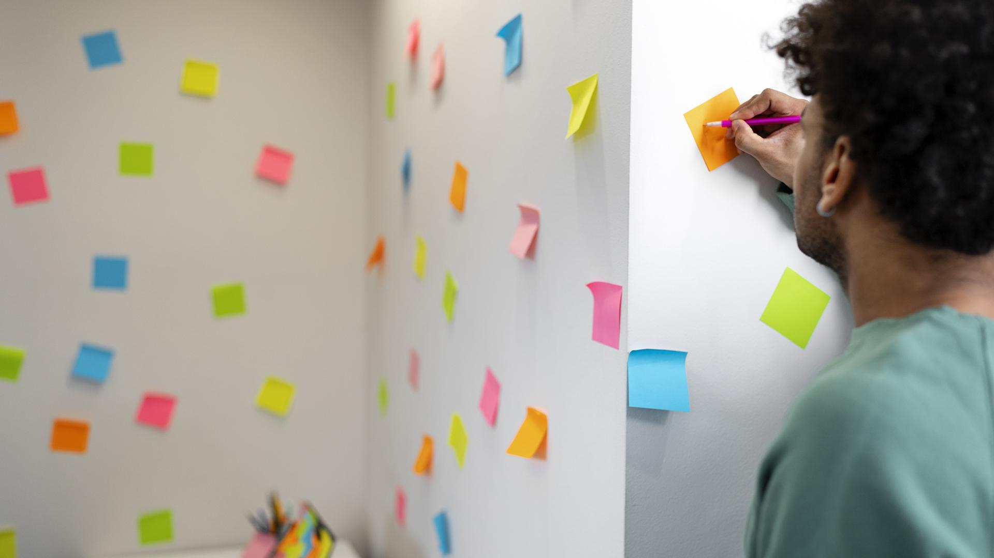
Otros aspectos del Currículo Ecuatoriano

Slide 12

¿Qué promueve el currículo educativo Ecuatoriano?
Formación de ciudadanos críticos, reflexivos, creativos, comprometidos en torno a una construcción justa, equitativa y democrática.

Slide 13

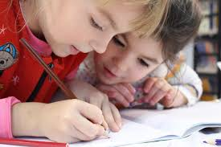
¿En qué se fundamenta el currículo Ecuatoriano?
Se fundamenta en una perspectiva epistemológica constructivista.
Se fundamenta en una perspectiva pedagógica centrada en el aprendizaje activo y significativo.

Slide 14

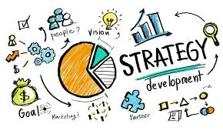
¿Qué requiere la implementación efectiva de currículo?
Formación continua y actualizada del docente.
Los docentes sean capaces de implementar estrategias pedagógicas con el fin de promover competencias para la vida.

Slide 15

Técnicas e instrumentos de evaluación

Slide 16
Técnicas de evaluación
Las técnicas de evaluación son las que nos permiten obtener información de lo que deseamos conocer, ya sea el proceso de desarrollo y aprendizaje de los niños, su contexto familiar y social, sus gustos e intereses, etc.
Instrumentos de evaluación
Son los medios a través de los cuales recogemos y registramos la información.

Slide 17
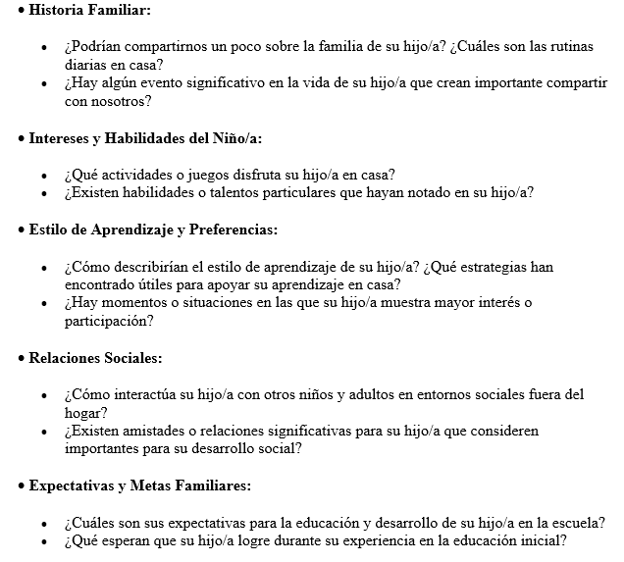
Técnicas de evaluación
Entrevista
Se realiza a los padres de familia o a los adultos responsables de los niños, especialmente al inicio del año escolar; se trata de un diálogo amable y empático para crear un clima de confianza y obtener la información necesaria para conocer al niño en su contexto.
Instrumento: Guía de entrevista

Slide 18
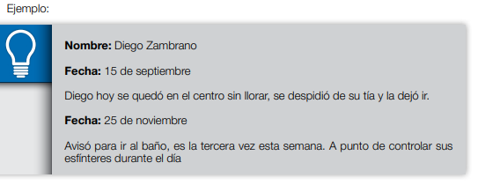
Técnicas de evaluación
Ejemplo: En esta ficha aparecen: el nombre de cada niño, la fecha de observación y una descripción corta, concisa y sin interpretaciones del evento relevante, hitos, gestos, actitudes, etc. que se desea registrar; pueden ser eventos positivos o negativos en la vida de los niños.
Anecdotario
Puede organizarse en fichas mensuales individuales para que el docente pueda registrar cómoda y descriptivamente datos acerca de la evolución del desarrollo integral de los niños.
Instrumento: Ficha anecdótica

Slide 19
Técnicas de evaluación
Ejemplo: En esta ficha aparecen: el nombre de cada niño, la fecha de observación y una descripción corta, concisa y sin interpretaciones del evento relevante, hitos, gestos, actitudes, etc. que se desea registrar; pueden ser eventos positivos o negativos en la vida de los niños.
Anecdotario
Puede organizarse en fichas mensuales individuales para que el docente pueda registrar cómoda y descriptivamente datos acerca de la evolución del desarrollo integral de los niños.
Instrumento: Ficha anecdótica

Slide 20
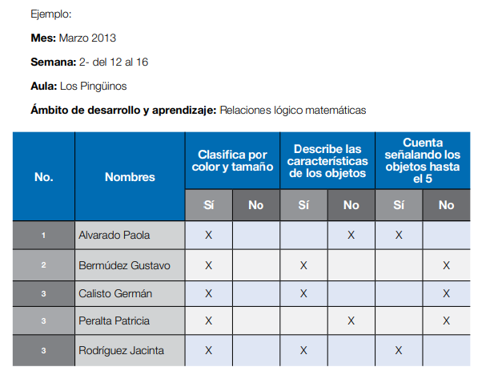
Técnicas de evaluación
Observación
Esta herramienta sirve para registrar la presencia o ausencia de actitudes, características y destrezas puntuales en relación a los tres ejes de desarrollo y aprendizaje.
Instrumento: Lista de cotejo

Slide 21

Técnicas de evaluación
Observación
Consiste en una carpeta con la selección planificada de los trabajos que ha realizado cada niño durante el período educativo; esta muestra evidencia el proceso de los aprendizajes y destrezas adquiridas por los niños.
Instrumento: Portafolio

Slide 22
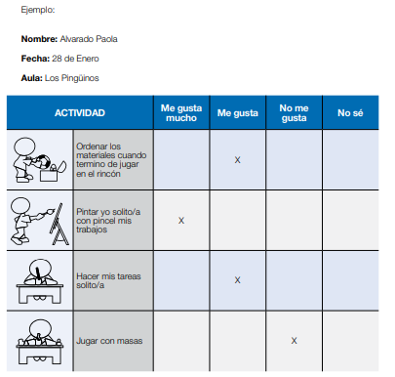
Técnicas de evaluación
Autoevaluación
Consiste en realizar un cuadro atractivo para que sea llenado por los niños con la guía del docente, permite conocer la manera de pensar, sentir y desear de ellos con respecto al proceso de enseñanza aprendizaje.
Instrumento: Ficha de autoevaluación

Slide 23
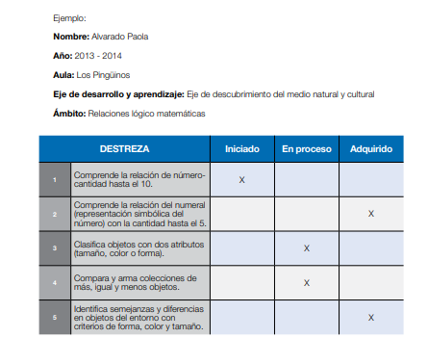
Técnicas de evaluación
Observación
Esta guía permite registrar observaciones detalladas de las interacciones, comportamientos, habilidades y progresos de cada niño en diferentes áreas de desarrollo, como cognitiva, lingüística, física, social y emocional.
Instrumento: Guía de observación

Slide 24
Linkografía
https://educacion.gob.ec/wp-content/uploads/downloads/2016/03/CURRICULO-DE-EDUCACION-INICIAL.pdf

